Slide 1
Tiết 2

Slide 2
1. Tập hít thở sâu
Bước 1: Hít thật chậm và sâu bằng mũi cho đến khi bụng phồng lên.
Bước 2: Thở ra chậm để không khí từ từ đi qua mũi cho đến khi bụng xẹp xuống.

Slide 3
Sau khi luyện tập em cảm thấy như thế nào?
Lợi ích của việc hít thở đúng cách là gì?

Slide 4
Cơ thể học cách giữ nhiều ô xi hơn và làm việc hiệu quả hơn.
Hít thở đúng cách giúp
Ngăn ngừa và làm giảm các chứng bệnh như viêm xoang, viêm mũi, ...

Slide 5
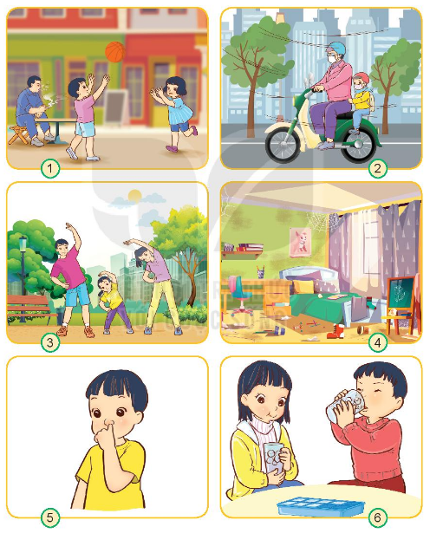
2. Quan sát các hình và cho biết những việc nên và không nên làm để chăm sóc, bảo vệ cơ quan hô hấp

Slide 7
Luật chơi: Các câu hỏi là những bức tranh về việc làm của các bạn nhỏ. Nếu em thấy việc đó nên làm hãy chọn ; nếu em thấy việc làm đó không nên hãy chọn
Trả lời đúng một câu hỏi, em sẽ mở được một hộp quà bí mật nhé. Cùng chơi nào.

Slide 8
Notes:
Bấm vào ngôi sao để ra câu hỏi, hs trả lời xong bấm vào hộp quà để quay lại, bấm vào các hộp quà tương ứng phía dưới để hiện ra món quà

Slide 9
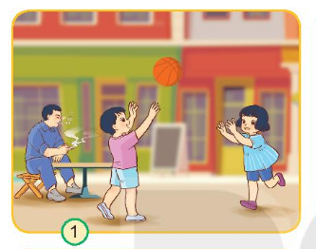

Slide 10
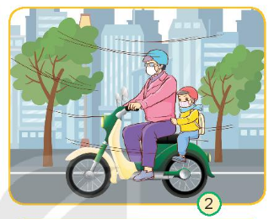
Không nên
Nên
Quay lại

Slide 11
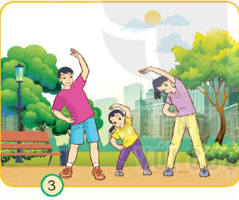
Không nên
Nên
Quay lại

Slide 12
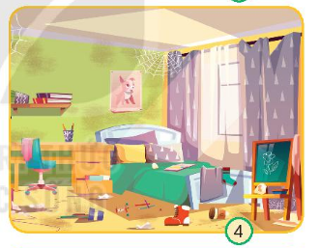
Quay lại
Không nên
Nên

Slide 13
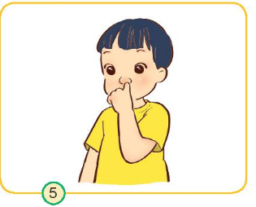
Quay lại
Không nên
Nên

Slide 14
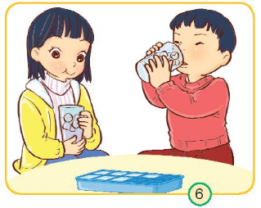
Không nên
Nên

Slide 16
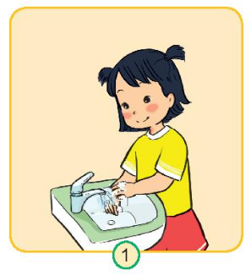
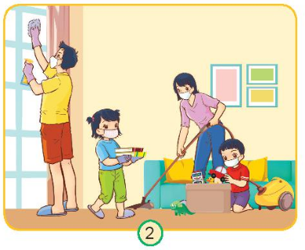
Quan sát hình dưới đây và cho biết em đã làm việc nào dưới đây? Giải thích tác dụng của việc làm đó.

Slide 17
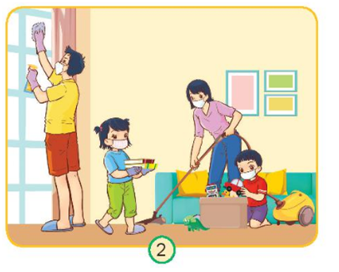
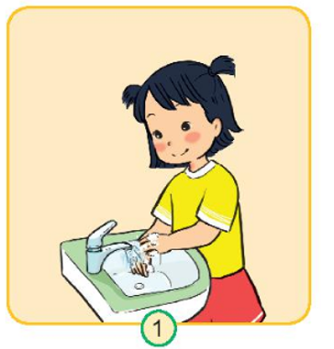
Rửa tay bằng xà phòng thường xuyên giúp ngăn ngừa vi khuẩn
Dọn dẹp nhà cửa sạch sẽ giúp tiêu diệt các nấm mốc, vi khuẩn, giúp không khí trong lành

Slide 18
Đóng vai là một phóng viên nhí phỏng vấn như sau:
Bạn làm gì để bảo vệ cơ quan hô hấp?
Hàng ngày bạn vệ sinh mũi họng như thế nào?
Bạn làm gì để phòng bệnh hô hấp?

Slide 20
Nội dung hình là gì?
Bạn nhỏ trong hình nói gì với em mình?
Để chăm sóc, bảo vệ cơ quan hô hấp cần giữ ấm cơ thể; vệ sinh mũi, họng; rửa tay đúng cách; tránh xa nơi khói bụi; giữ nơi sạch sẽ, đủ ấm, thoáng khí; ăn uống đủ chất; tập thể dục đều đặn

Slide 21
Về nhà
Thực hiện các việc nên làm như rửa tay thường xuyên, dọn dẹp nhà cửa… để bảo vệ cơ quan hô hấp.

